Slide 1
冀教版六年级数学下册第三单元
容积计算
WWW.PPT818.COM

Slide 2
教学目标
1、结合具体事例，经历探索容积计算问题的过程。
2.掌握计算容积的方法，能解决有关容积的简单实际问题。
3.在解决容积问题的过程中，体验数学与日常生活的密切联系。

Slide 3
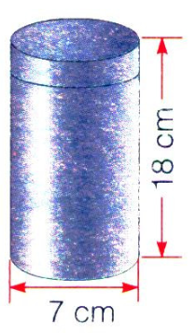
一个保温杯，从外面测量的尺寸如图所示。
（1）这个保温杯的体积是多少立方厘米？
3.14×（7÷2）²×18=692.37（立方厘米）
答：这个保温杯的体积是692.37立方厘米。

Slide 4
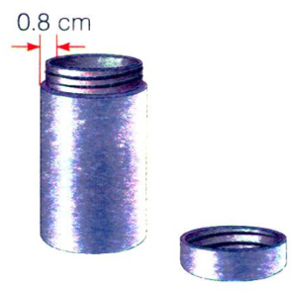
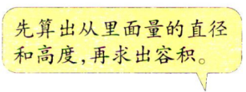
（2）已知保温杯壁的厚度是0.8厘米。这个保温杯能容纳多少毫升的水？（得数保留整数）
内直径：7-0.8×2=5.4（厘米）
内高度：18-0.8×2=16.4（厘米）
容积： 3.14×（5.4÷2）²×16.4
≈375（立方厘米）
=375（毫升）

Slide 5
讨论
计算容积与计算体积有什么相同点和不同点？
算一算：把6个这样的保温杯倒满，大约需要多少千克水？

Slide 6
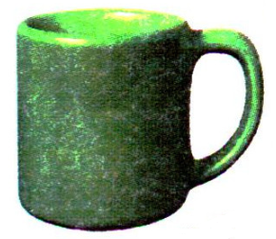
拿一个水杯，量出它的内直径和高，算一算这个水杯大约可以装多少水。

Slide 7
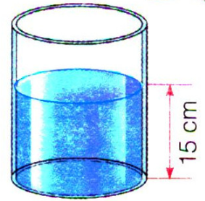
1.一个玻璃杯（如右图），从里面量底面半径是10厘米，高是25厘米。这个杯中的水有多少升？

Slide 8
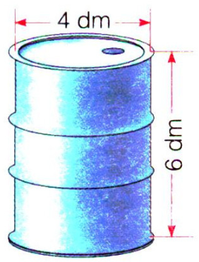
2.一个圆柱形柴油筒，它的内直径是4分米，高是6分米。每升柴油重0.85千克，这个油桶能装柴油多少千克？（得数保留两位小数）

Slide 9
3.一个圆柱形汽油桶，从里面量底面积半径是3分米，高是1米。这个油桶大约能装汽油多少千克？（得数保留整数）

Slide 10
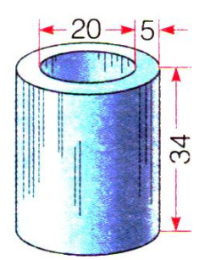
4.一个零件如下图，求它的体积。（单位：毫米）

Slide 11
再见

